Slide 1
Einführung und Modul 1
Einführung in den Entscheidungsprozess
und 18plus Wegweiser
Schuljahr 2020/21

Slide 2
Ziel ist die Förderung …
... Ihrer laufbahnbezogenen Kompetenzen (Career Management Skills = CMS), damit Sie eine für Sie passende Berufs- und Studienwahl treffen können.

Slide 3
Über
Über
350
22.000
Schulen
pro Jahr
Schüler/innen
pro Jahr
Seit
Seit Beginn insgesamt
2008
318.000
österreichweit
Schüler/innen
* Stand September 2019

Slide 4






Was bietet Ihnen 18plus für Ihre
Berufs- und Studienwahl?
18plus Wegweiser mit konkreten Handlungsempfehlungen
für Ihre nächsten Schritte
Ein klares Bild Ihrer Stärken,
Werte und Ziele
Die Gelegenheit, sich mit Ihren persönlichen Interessen auseinandersetzen
Hilfreiche Informationen zum Bildungssystem und der Recherche zur Berufs- und Studienwahl
Konkrete Beratungsangebote der Psychologischen Studierendenberatung bzw. anderer regionaler Partner
Zahlreiche Links unter
www.18plus.at/18plus-fuer-schuelerinnen/ueberblick/

Slide 5
18plus unterstützt Sie in Ihrem Entscheidungsprozess
1
2
3
4
5
6
Klarheit über eigene Ziele und Werte gewinnen
Wie soll meine Zukunft aussehen?

Slide 6
18plus unterstützt Sie in Ihrem Entscheidungsprozess
1
2
3
4
5
6
Ideen entwickeln – Alternativen überlegen
Was oder wer könnte mich bei meinem Ziel unter-stützen? Gibt es Plan B?

Slide 7
18plus unterstützt Sie in Ihrem Entscheidungsprozess
1
2
3
4
5
6
Informationen sammeln
Wo erhalte ich die Informationen über meine Berufs- und Studienwahl?

Slide 8
18plus unterstützt Sie in Ihrem Entscheidungsprozess
1
2
3
4
5
6
Alternativen bewerten, Konsequenzen abschätzen
Wie schätze ich meine gewählten Optionen ein?

Slide 9
18plus unterstützt Sie in Ihrem Entscheidungsprozess
1
2
3
4
5
6
Entscheidungen treffen
Welche Argumente sprechen für meine Entscheidung?

Slide 10
18plus unterstützt Sie in Ihrem Entscheidungsprozess
1
2
3
4
5
6
Entscheidungen umsetzen
Welche konkreten Schritte zur Umsetzung müssen bis wann gesetzt werden?

Slide 11
Wie ist der Ablauf von 18plus für Ihre
Berufs- und Studienwahl?

Slide 12
Die materialien
Für schüler/innen und lehrende

Slide 13
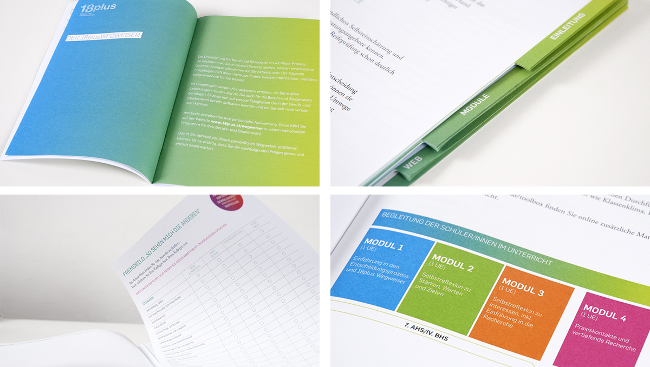

Slide 14
Was wir heute machen …
Modul 1

Slide 15
Entscheidungsprozess und
18plus Wegweiser
Einführung in den Entscheidungsprozess
Durchführen des 18plus Wegweisers (online oder in Papierversion)
Empfehlungen für konkrete nächste Schritte
Ergebnissicherung
Informationen bezüglich der optionalen und freiwilligen Anmeldung zur Kleingruppenberatung
und der Durchführung eines Online-Interessentest (#yourfuture bzw. Studien-Navi)

Slide 16




PAPER & PENCIL VARIANTE
ONLINE-VARIANTE
ERGEBNISSE ONLINE EINGEBEN
EMPFEHLUNGEN
EMPFEHLUNGEN

Slide 17
18plus Wegweiser
Bitte füllen Sie diesen Fragebogen ehrlich und möglichst spontan aus.
Die Ergebnisse bleiben bei Ihnen.
Sie erhalten in der Auswertung jeweils konkrete Empfehlungen für Ihre nächsten Schritte in der Berufs- und Studienwahl. Auf der Website www.18plus.at/fuer-schueler-innen/ueberblick.html finden Sie weitere konkrete Links und Tipps.
Sie können den 18plus Wegweiser gerne zu einem späteren Zeitpunkt wiederholen.

Slide 18
18plus Wegweiser – Ausfüllhilfe

Slide 19
18plus Wegweiser – Ergebnis-Beispiel (1)
Die vier Kompetenzen
Ziele Die Summe aus den Fragen 1 bis 6 misst Ihre Fähigkeit, vorauszuschauen und berufliche Ziele zu entwickeln. Je höher Ihr Wert ist, desto besser schaffen Sie es bereits jetzt, ein Bild Ihrer beruflichen Zukunft zu entwerfen. Von einem hohen Wert spricht man ab etwa 13 Punkten.
Planung Die Summe aus den Fragen 7 bis 12 misst Ihre Fähigkeit, aktiv Verantwortung für Ihre Entscheidungen zu übernehmen. Je höher Ihr Wert ist, desto besser schaffen Sie es, Ihre Berufs- und Studienwahl in die Hand zu nehmen und konkrete Planungsschritte vorzunehmen. Von einem hohen Wert spricht man ab etwa 14 Punkten.
Recherche Die Summe aus den Fragen 13 bis 18 misst Ihre Fähigkeit, Neues zu erkunden. Je höher Ihr Wert ist, desto besser schaffen Sie es Informationen zu sammeln und sich interessiert mit Ihrer Berufs-/Studienwahl zu beschäftigen. Von einem hohen Wert spricht man ab etwa 12 Punkten.
Sicherheit Die Summe aus den Fragen 19 bis 24 misst Ihr Vertrauen, Herausforderungen positiv bewältigen zu können. Je höher Ihr Wert ist, desto besser schaffen Sie es, zuversichtlich an das Thema Berufs-/Studienwahl heranzugehen. Von einem hohen Wert spricht man ab etwa 15 Punkten.

Slide 20

18plus Wegweiser – Auswertung
Geben Sie nun Ihre Werte auf www.wegweiser.at ein und erhalten Sie Ihre individuelle Empfehlungsseite, um Ihr Kompetenzen für die Berufs-/Studienwahl zu verbessern.
Auf Ihrer persönlichen Empfehlungsseite erhalten Sie spezielle Infos, maßgeschneiderte Tipps, Arbeitsblätter und PDFs zum Download und vieles mehr.

Slide 21
nächstes mal geht es weiter …
Weiterführende Infos finden Sie in der Toolbox auf 18plus.at

